Slide 1
challengezhuzhu@163.com

Slide 2
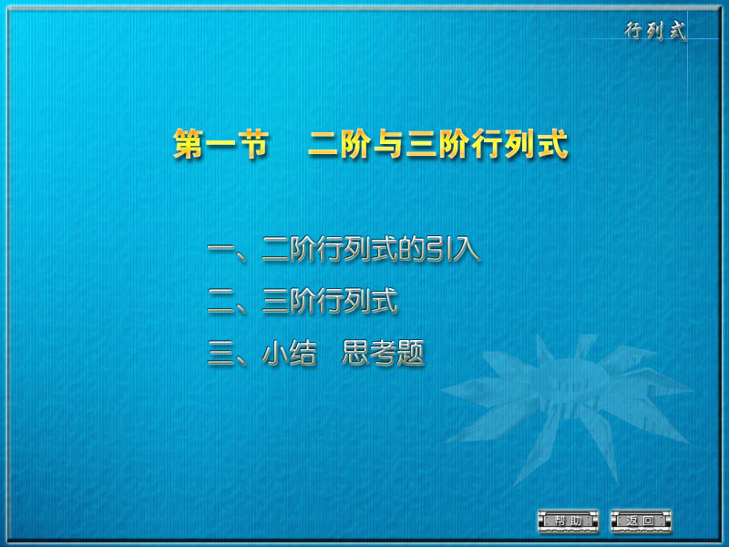

Slide 3








一、二阶行列式的引入
用消元法解二元线性方程组

Slide 4


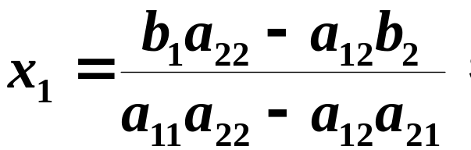
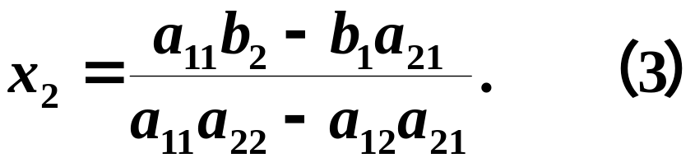
方程组的解为
由方程组的四个系数确定.

Slide 5
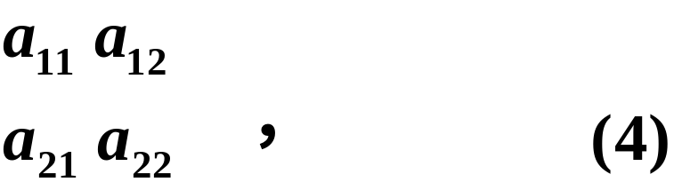
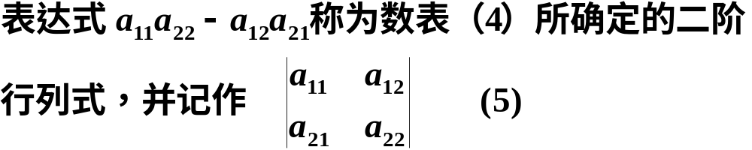
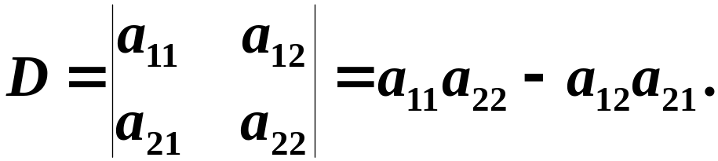
由四个数排成二行二列（横排称行、竖排
称列）的数表
定义
即

Slide 6





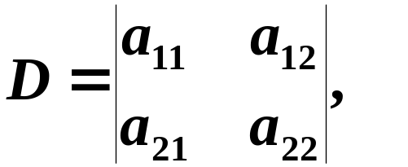
二阶行列式的计算
对角线法则
主对角线
副对角线
对于二元线性方程组
若记
系数行列式

Slide 8
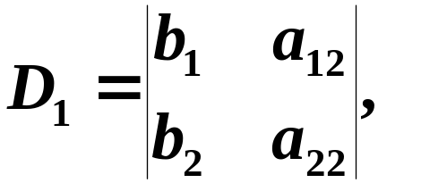

Slide 9
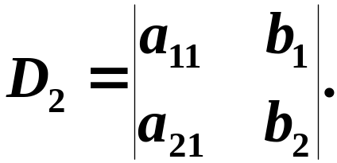

Slide 10
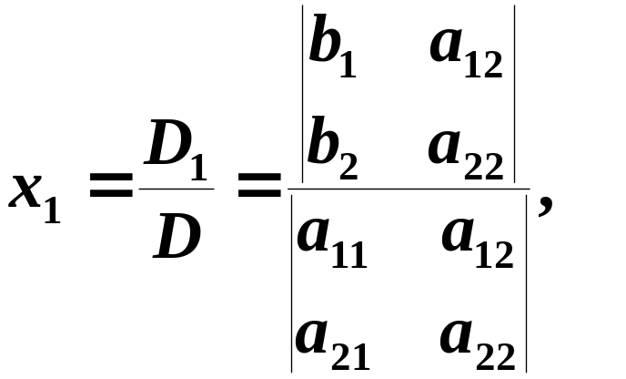
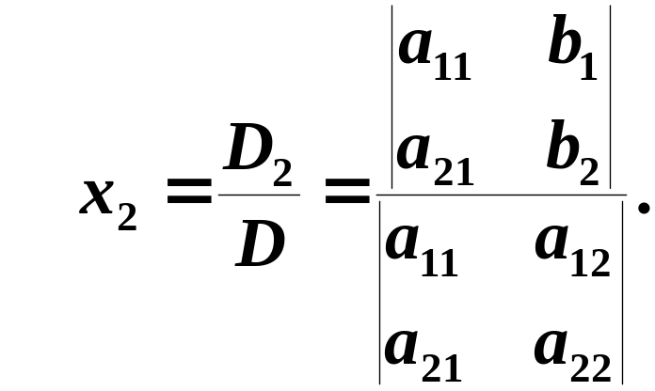
则二元线性方程组的解为
注意 分母都为原方程组的系数行列式.

Slide 11
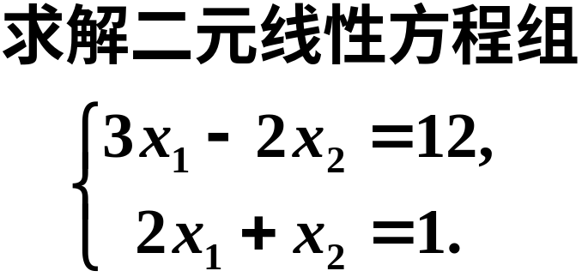
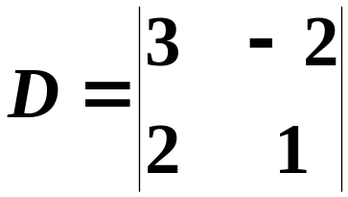


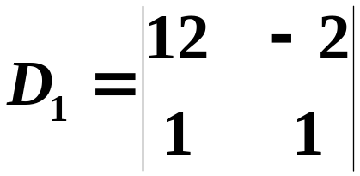
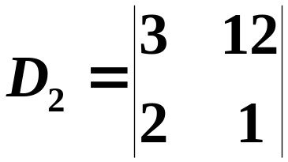


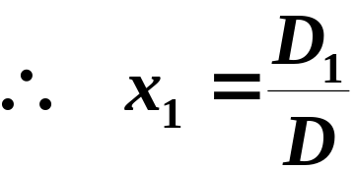
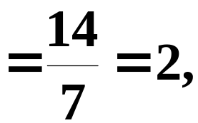
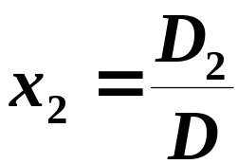
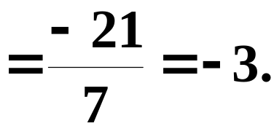
例1
解

Slide 12
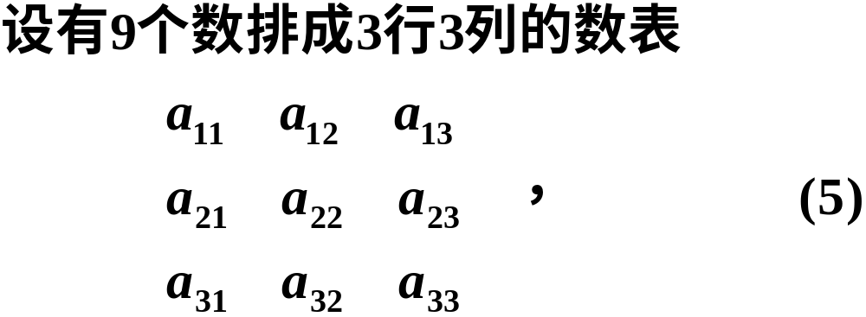

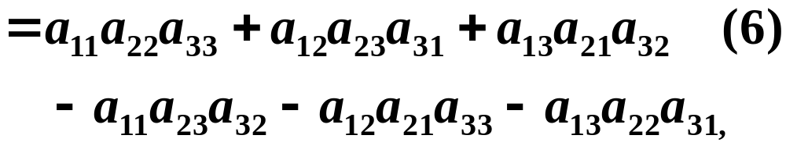
二、三阶行列式
定义
记
（6）式称为数表（5）所确定的三阶行列式.

Slide 13

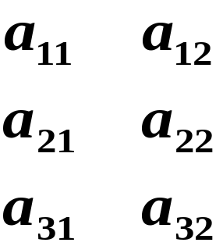


.列标
行标
三阶行列式的计算
(1)沙路法

Slide 14







(2)对角线法则
注意 红线上三元素的乘积冠以正号，蓝线上三
元素的乘积冠以负号．
说明1 对角线法则只适用于二阶与三阶行列式．

Slide 15
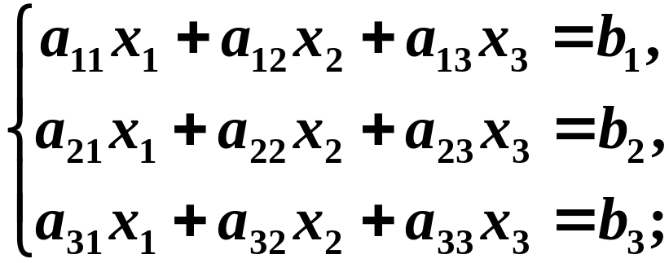

2.
三阶行列式包括3!项,每一项都是位于不同行,
不同列的三个元素的乘积,其中三项为正,三项为
负.
利用三阶行列式求解三元线性方程组
如果三元线性方程组
的系数行列式

Slide 16
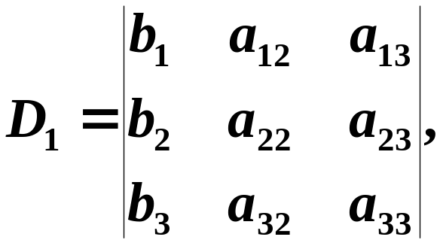
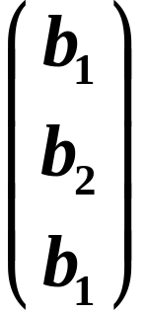
若记
或

Slide 17
即

Slide 19
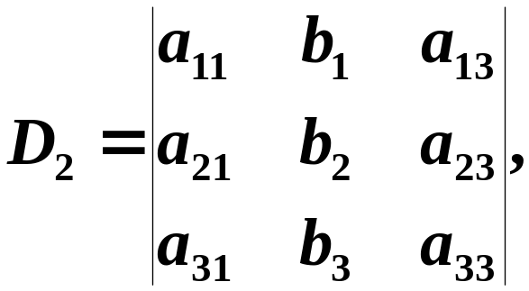
得

Slide 20
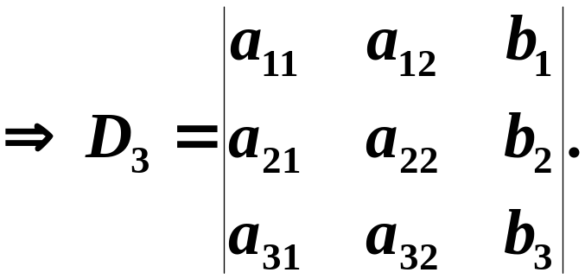
得

Slide 21
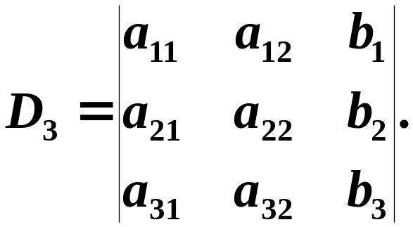
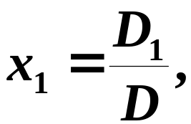
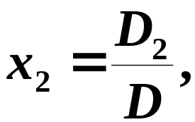
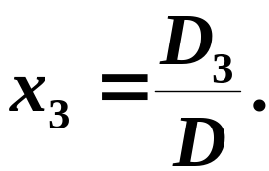
则三元线性方程组的解为:

Slide 22
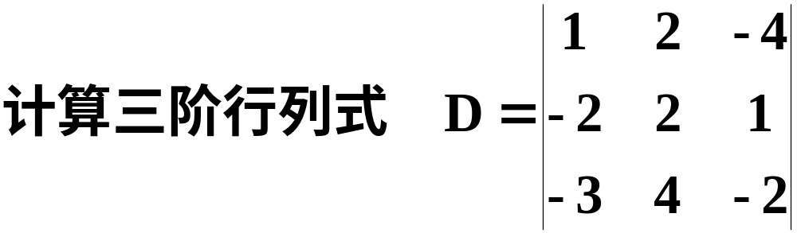


例２
解
按对角线法则，有

Slide 23
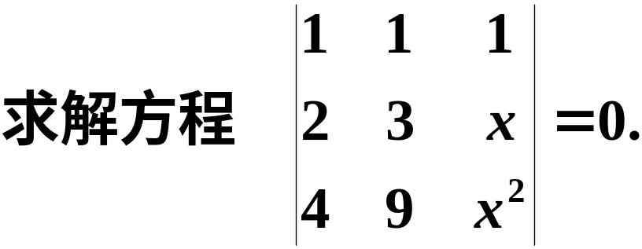

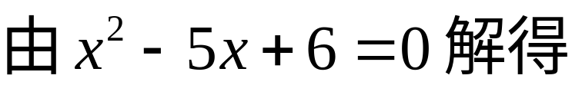

例3
解
方程左端

Slide 24
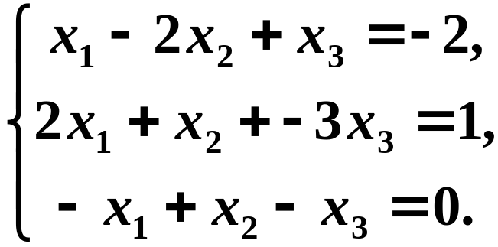
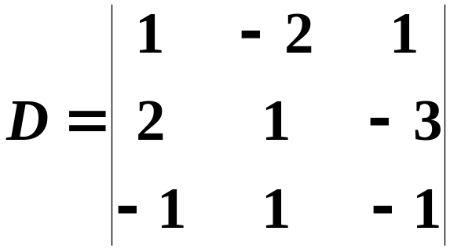







例4 解线性方程组
解
由于方程组的系数行列式

Slide 25
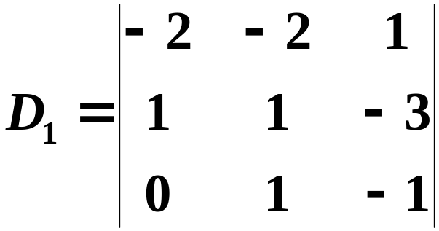
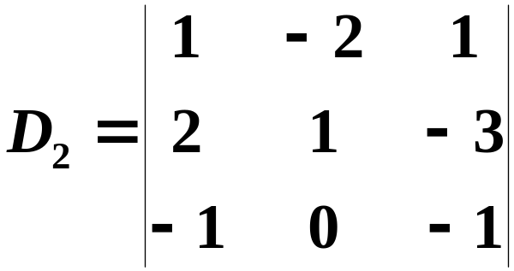


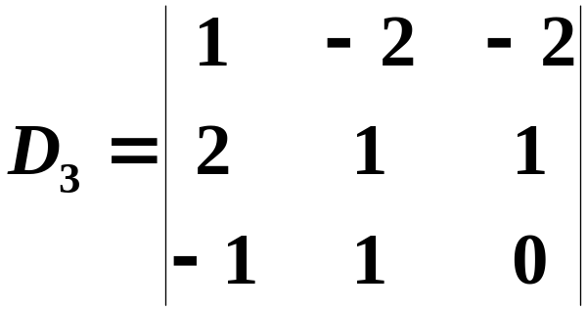
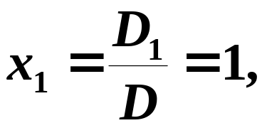
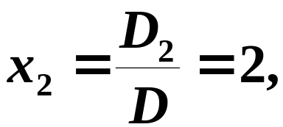
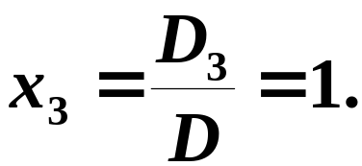
同理可得
故方程组的解为:

Slide 26
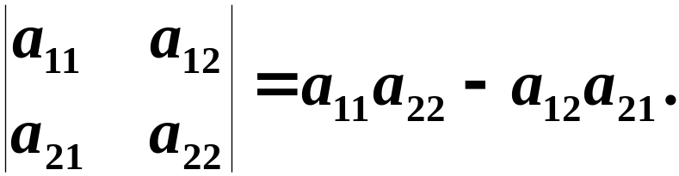

三、小结
二阶和三阶行列式是由解二元和三元线性方
程组引入的.
二阶与三阶行列式的计算
对角线法则
注意
对角线法则只适用于二阶与三阶行列式．

Slide 27

思考题

Slide 28










思考题解答
解
设所求的二次多项式为
由题意得
得一个关于未知数 的线性方程组,
又
得

Slide 29
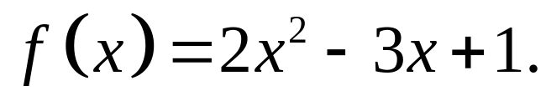
故所求多项式为

